Slide 1

CT62A
Computação 1
Aula 07 - Vetores
Profs. Rafael Mantovani e Adalberto Lazarini
Apucarana - PR, Brasil
Universidade Tecnológica Federal do Paraná (UTFPR)

Slide 2
Roteiro
1
Objetivo
1.
1.
2
Vetores
3
Como usar
4
Exercícios
5
Referências

Slide 3
Roteiro
1
Objetivo
1.
1.
2
Vetores
3
Como usar
4
Exercícios
5
Referências

Slide 4
Objetivo
vetor

Slide 5
Objetivo
vetor
o que é um vetor?
onde usamos?
como usamos?

Slide 6

Vetores
Suponhamos que queremos organizar um …
Evento

Slide 7


Vetores
para facilitar o controle,
podemos automatizar o
processo por
meio de um programa
Evento
programa em C

Slide 8
Vetores
Evento
Nosso programa vai então
armazenar informações referentes ao evento …
programa em C

Slide 9
Vetores
Quantos inteiros? Dezenas? Centenas?
Quantos caracteres para o nomes e outras infos?
Que outras variáveis mais para armazenar o que precisa?
festa

Slide 10

Vetores
Quantos inteiros? Dezenas? Centenas?
Quantos caracteres para o nomes e outras infos?
Que outras variáveis mais para armazenar o que precisa?
festa

Slide 11
Vetores
Quantos inteiros? Dezenas? Centenas?
Quantos caracteres para armazenar os nomes?
Que outras variáveis mais para armazenar o que precisa?
festa

Slide 12
Vetores
Quantos inteiros? Dezenas? Centenas?
Quantos caracteres para armazenar os nomes?
Que outras variáveis mais para armazenar o que precisa?
festa

Slide 13
Vetores
Quantos inteiros? Dezenas? Centenas?
Quantos caracteres para armazenar os nomes?
Que outras variáveis mais para armazenar o que precisa?
festa
precisamos de VETORES

Slide 14
Roteiro
1
Objetivo
1.
1.
2
Vetores
3
Como usar
4
Exercícios
5
Referências

Slide 15
Vetores
Em C, um vetor é uma série de variáveis indexadas que podem ser acessadas por meio de um índice inteiro. Por ex:
vetor[6]

Slide 16
Vetores
Em C, um vetor é uma série de variáveis indexadas que podem ser acessadas por meio de um índice inteiro. Por ex:
0
1
2
3
4
5
índices/posições
vetor[6]

Slide 17
Vetores
Em C, um vetor é uma série de variáveis indexadas que podem ser acessadas por meio de um índice inteiro. Por ex:
0
1
2
3
4
5
índices/posições
vetor[6]
Vetor só guarda variáveis do mesmo tipo!
vetor de inteiros
vetor de caracteres
vetor de floats …

Slide 18
Vetores
Em C, um vetor é uma série de variáveis indexadas que podem ser acessadas por meio de um índice inteiro. Por ex:
0
1
2
3
4
5
índices/posições
vetor[6]
Vetor só guarda variáveis do mesmo tipo!
vetor de inteiros
vetor de caracteres
vetor de floats …
Vetores podem ser encontrados com o nome de Array na literatura

Slide 19
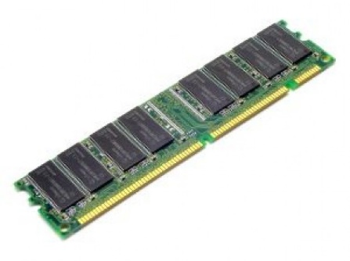
Vetores
Essas variáveis são todas guardadas sequencialmente (sem buracos) na memória e, em um vetor de N elementos, são identificadas por índices de 0 a N − 1
V[0]
V[1]
V[2]
n posições
...
V[N-1]
Memória RAM

Slide 20
Roteiro
1
Objetivo
1.
1.
2
Vetores
3
Como usar
4
Exercícios
5
Referências

Slide 21
Como usar
Para usar um vetor, primeiro é preciso declará-lo, como era feito para qualquer variável comum:
Tipo_de_dado nome_vetor[tamanho];

Slide 22
Como usar
Para usar um vetor, primeiro é preciso declará-lo, como era feito para qualquer variável comum:
Tipo_de_dado nome_vetor[tamanho];
O compilador entende esse comandos como:
Reserve na memória um espaço para tamanho variáveis do tipo tipo_de_dado, e chame esse espaço de nome_vetor

Slide 23
Como usar
Para usar um vetor, primeiro é preciso declará-lo, como era feito para qualquer variável comum:
Tipo_de_dado nome_vetor[tamanho];
O compilador entende esse comandos como:
Reserve na memória um espaço para tamanho variáveis do tipo tipo_de_dado, e chame esse espaço de nome_vetor
int sequencia[5];
float nota[100];

Slide 24

Como usar
O compilador apenas “reserva” o espaço de memória pedido, sem colocar nenhum valor especial nele;
Isso significa que o vetor conterá inicialmente uma seleção “aleatória” de valores
Provavelmente que sobraram da execução de algum programa que usou aquele espaço, exatamente como ocorria para as variáveis comuns.
vet[0]
$#!
vet[1]
@*(
int vet[10];
Lixo
...
vet[9]
Ç78&

Slide 25
Como usar
Os elementos de um vetor são numerados a partir de zero:
0
1
2
3
4
5
índices/posições
int v[6]
v[0]
v[1]
...
v[5]

Slide 26
Como usar
Os elementos de um vetor são numerados a partir de zero:
O tamanho do vetor deve ser um valor constante
O tamanho do vetor é imutável;
Deve-se estabelecer um tamanho que conseguirá ser suficiente para a aplicação, caso contrário deve-se usar alocação dinâmica;
0
1
2
3
4
5
índices/posições
int v[6]
v[0]
v[1]
...
v[5]

Slide 27
Vetores
Inicialização de vetores
Tipo_de_dados nome_vetor[tamanho] = {lista de valores};
int lista[5] = { 9, 35, -17, 8, 15};

Slide 28
Vetores
Inicialização de vetores
Se forem especificados todos os elementos do vetor, não é necessário indicar o tamanho
Tipo_de_dados nome_vetor[tamanho] = {lista de valores};
int lista[5] = { 9, 35, -17, 8, 15};
int lista[] = { 9, 35, -17, 8, 15};
int lista[];
Errado!!!

Slide 29
Vetores
Inicialização de vetores
Se forem especificados todos os elementos do vetor, não é necessário indicar o tamanho
Inicializar qualquer elemento do vetor
Tipo_de_dados nome_vetor[tamanho] = {lista de valores};
int lista[5] = { 9, 35, -17, 8, 15};
int lista[] = { 9, 35, -17, 8, 15};
int lista[];
Errado!!!
int lista[5];
lista[0] = 9;
lista[2] = -17;
Lista[1] = 35;

Slide 30
Roteiro
1
Objetivo
1.
1.
2
Vetores
3
Como usar
4
Exercícios
5
Referências

Slide 31
Exercícios
Crie um vetor de 5 posições e imprima sem modificar os valores iniciais contidos no vetor.
Crie e inicialize um vetor de inteiros e faça a soma dos seus elementos. Apresente o resultado.
Leia 5 números e imprima em ordem inversa de leitura.

Slide 32
Resposta: ex 1
Obs.: %i ou %d identificam inteiros
1. #include<stdio.h>
2.
3. int main(){
4. // declaração de variáveis
5. int i, num[5];
6.
7. // laço de repetição para acessar vetor
8. for(i=0; i<=4; i++) {
9. printf(“%d ”, num[i]);
10. }
11.
12. return 0;
13. }

Slide 33
Resposta: ex 3
1.#include<stdio.h>
2.
3. int main(){
4.
5. int i, num[5]; //declaracao de variaveis
6.
7. for(i=0;i<=4;i++) { //leitura dos valores
8. printf(“Digite a nota %i: ”, i);
9. scanf(“%d”, &num[i]);
10. }
11.
12. for(i=4;i>=0;i--) { //impressao em ordem inversa
13. printf(“%d ”, num[i]);
14. }
15.
16. return 0;
17. }

Slide 34
Exercícios
Leia um vetor A com 10 elementos inteiros correspondentes as idades de um grupo de pessoas. Escreva um programa que determine e escreva a quantidade de pessoas que possuem idade superior a 35 anos.
Dados dois vetores, A (4 elementos) e B (5 elementos), faça um programa em C que imprima todos os elementos comuns aos dois vetores.

Slide 35
Exercícios [Dificuldade = Médio]
Leia um vetor de 10 posições e imprima o maior valor, menor valor e a média dos valores contidos no vetor.
Números palíndromos são aqueles que escritos da direita para a esquerda têm o mesmo valor quando escritos da esquerda para a direita. Exemplo: 545; 789987; 97379; 123454321; etc. Escreva um programa que verifique se um dado vetor A de 10 elementos inteiros é um palíndromo, ou seja, se o primeiro elemento do vetor e igual ao último, se o segundo elemento do vetor é igual ao penúltimo e assim por diante até verificar todos os elementos ou chegar a conclusão que o vetor não é um palíndromo.
Criar dois vetores A e B cada um com 10 elementos inteiros. Desenvolver um programa que crie um vetor C que é a diferença dos conjuntos formados pelos elementos dos vetores A e B. Diferença de conjuntos = todos os elementos do conjunto A que não existem no conjunto B.

Slide 36
Exercícios Extras
Crie um vetor que armazene 10 valores inteiros fornecidos pelo usuário. Mostre qual é o menor elemento e a posição em que ele se encontra no vetor.
Escreva um algoritmo que leia e mostre um vetor de 10 números inteiros. A seguir, conte quantos valores pares existem no vetor.
Faça um algoritmo que leia 10 valores inteiros e armazene em um vetor A. Inverta então os valores de A. Troque o primeiro pelo último, segundo pelo penúltimo e assim por diante. Mostre o vetor A após as alterações.

Slide 37
Roteiro
1
Objetivo
1.
1.
2
Vetores
3
Como usar
4
Exercícios
5
Referências

Slide 38
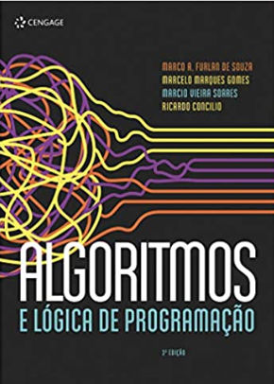
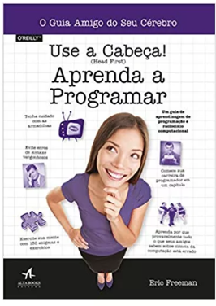
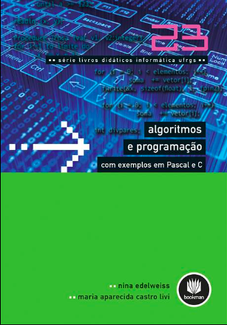
Referências sugeridas
[Souza et al, 2019]
[Freeman, 2019]
[Edelweiss & Livi, 2014]

Slide 39
Dúvidas?
Prof. Rafael G. Mantovani
rafaelmantovani@utfpr.edu.br
Prof. Adalberto Lazarini
adalbertoz@utfpr.edu.br

